Slide 1
暑假阶段学习总结
8.20-8.27
AB_IN
2021/8/20

Slide 2
CONTENTS
Bitset
Trie

Slide 3
bitset
/01
一篇博客

Slide 4
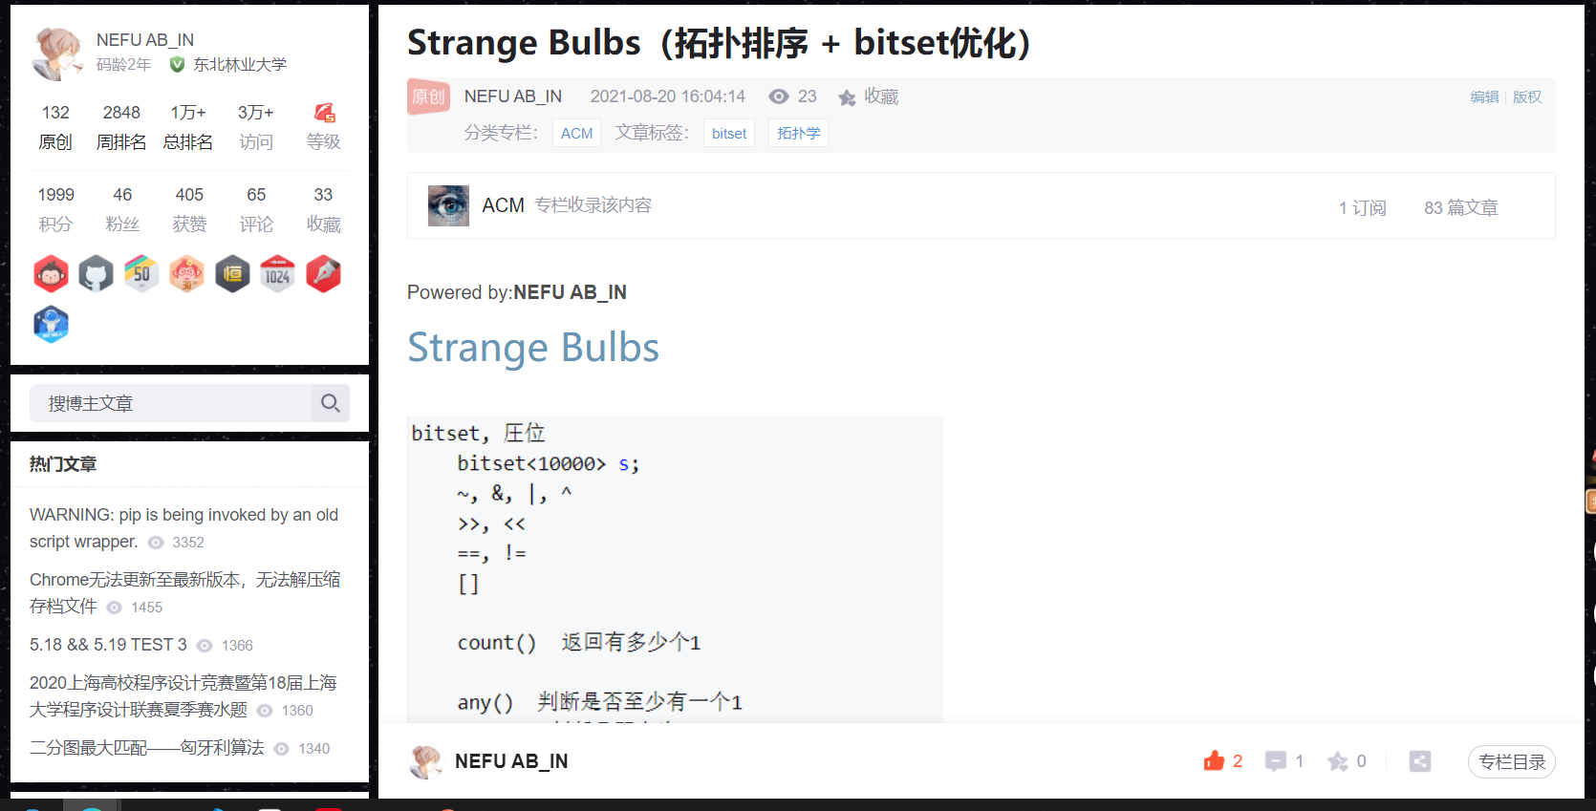
一篇博客

Slide 5
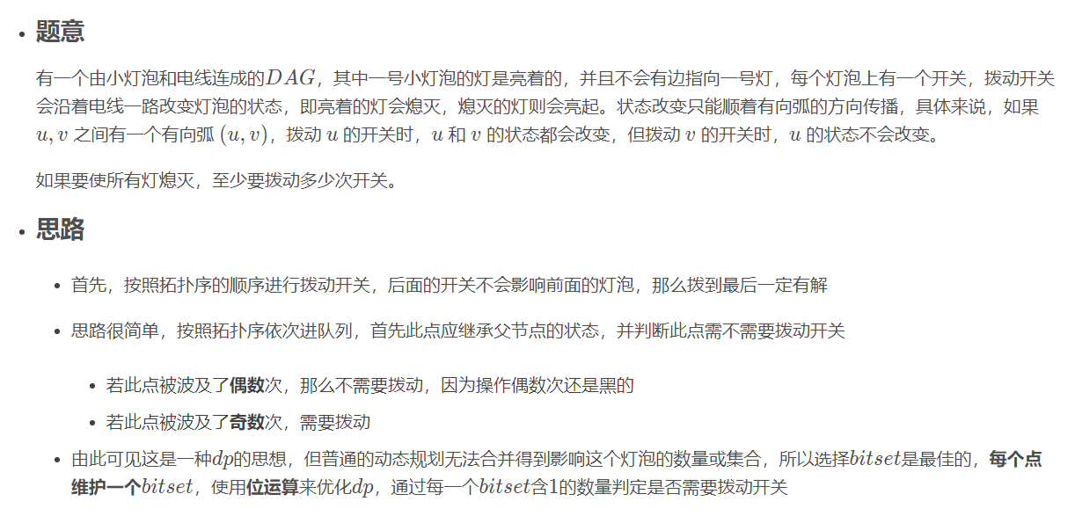
Strange Bulbs

Slide 6
代码
Ubuntu Pastebin

Slide 7
Trie
/02
一篇博客

Slide 8
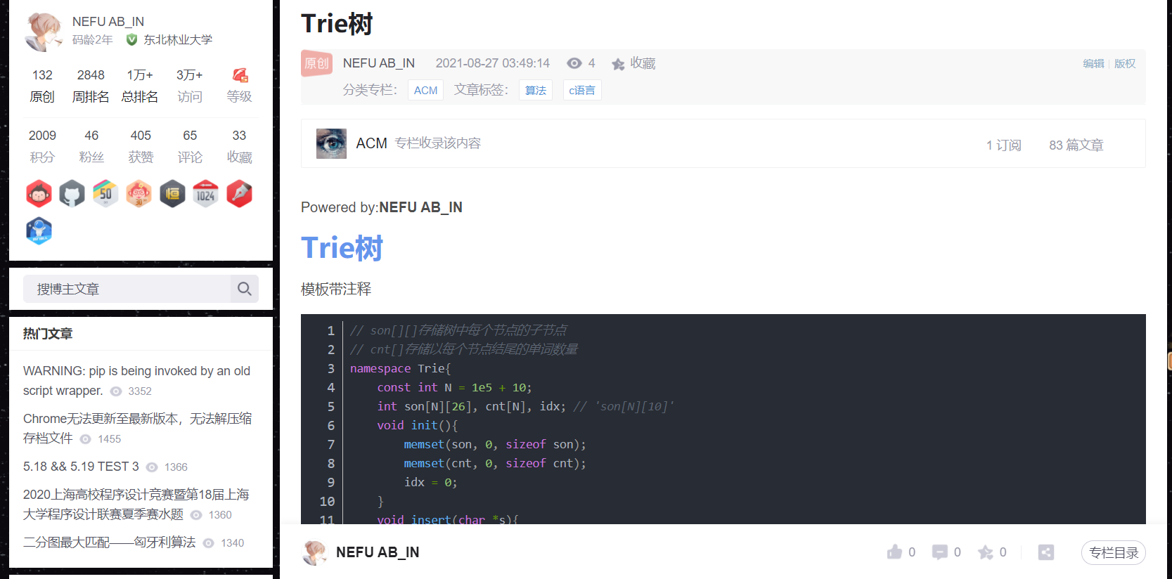
一篇博客

Slide 9
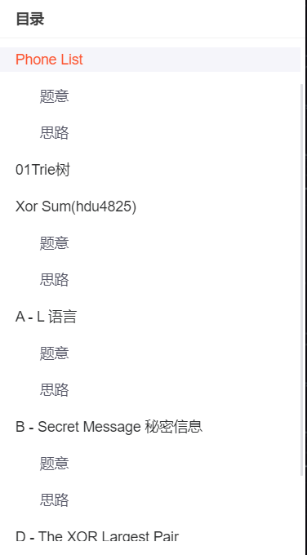
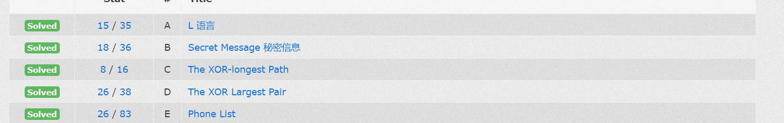
题目清单

Slide 10
Thanks
AB_IN
2021/8/28

